Slide 1


TRƯỜNG ĐẠI HỌC BÁCH KHOA ĐÀ NẴNG
KHOA ĐIỆN TỬ VIỄN THÔNG
BÁO CÁO CUỐI KÌ
Môn: Kĩ thuật vi xử lý
ĐỀ TÀI: ROBOTIC ARM VEHICLE – XE CÁNH TAY ROBOT
Nhóm: Man thành phố
Đà Nẵng, ngày 13 tháng 12 năm 2024

Slide 2
TRƯỜNG ĐẠI HỌC BÁCH KHOA ĐÀ NẴNG
KHOA ĐIỆN TỬ VIỄN THÔNG
Nội dung
Giới thiệu đề tài
Phương pháp nghiên cứu
Demo

Slide 3
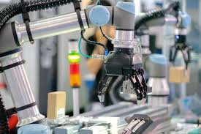
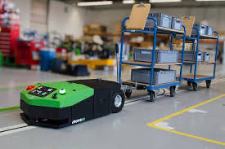
TRƯỜNG ĐẠI HỌC BÁCH KHOA ĐÀ NẴNG
KHOA ĐIỆN TỬ VIỄN THÔNG
1. Giới thiệu đề tài

Slide 4
TRƯỜNG ĐẠI HỌC BÁCH KHOA ĐÀ NẴNG
KHOA ĐIỆN TỬ VIỄN THÔNG
2. Phương pháp nghiên cứu
Mô tả chức năng:
Điều khiển Robotic Arm Vehicle bằng cách kết nối với wifi của ESP32-C3 và truy cập vào webserver điểu khiển:
+ Xe: di chuyển tới,lui, sang trái, sang phải
+ Cánh tay robot : thông qua các servo điều khiển cánh tay robot nhặt và giữ vật thể

Slide 5
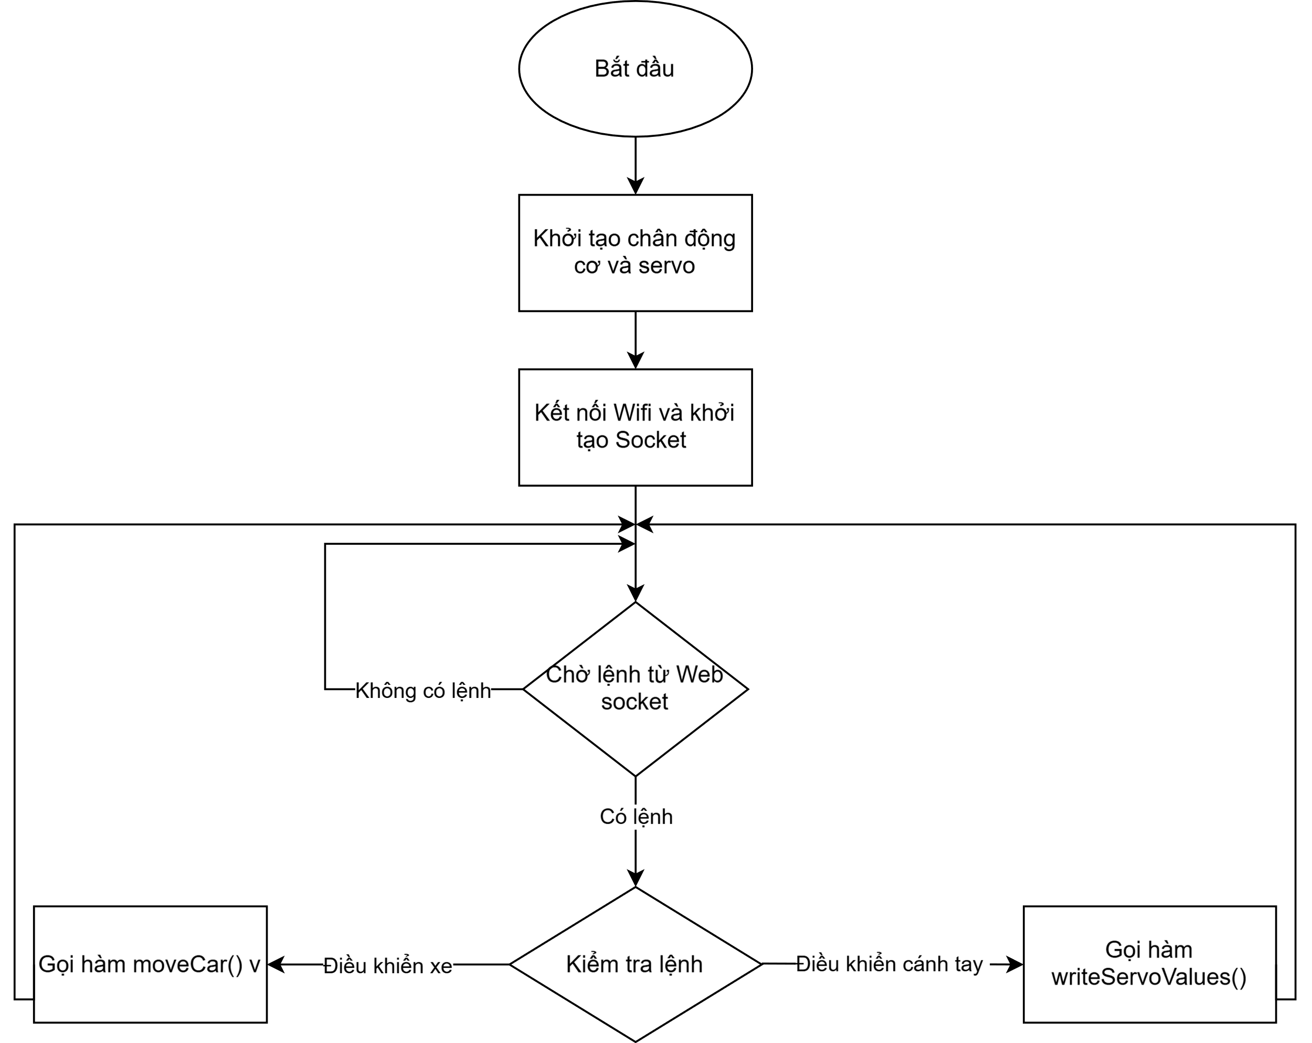
TRƯỜNG ĐẠI HỌC BÁCH KHOA ĐÀ NẴNG
KHOA ĐIỆN TỬ VIỄN THÔNG
2. Phương pháp nghiên cứu

Slide 6
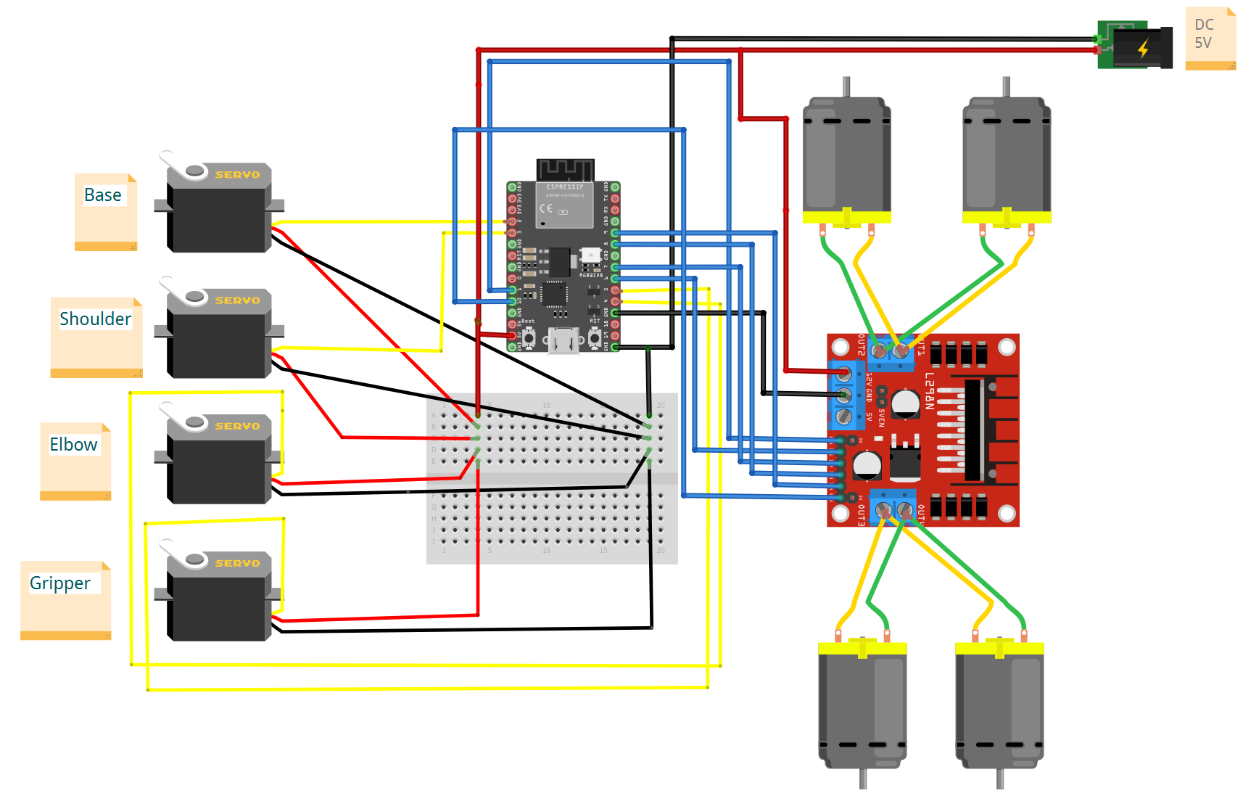
TRƯỜNG ĐẠI HỌC BÁCH KHOA ĐÀ NẴNG
KHOA ĐIỆN TỬ VIỄN THÔNG
2. Phương pháp nghiên cứu

Slide 7
TRƯỜNG ĐẠI HỌC BÁCH KHOA ĐÀ NẴNG
KHOA ĐIỆN TỬ VIỄN THÔNG
2. Phương pháp nghiên cứu
Xây dựng phần mềm:
- Sử dụng ngôn ngữ C++ và Arduino IDE
Thư viện sử dụng
+ AsyncTCP
+ ESPAsyncWebserver
+ ESP32Servo
Giao thức sử dụng:
+ Giao thức WebSocket
+ Giao thức http

Slide 8
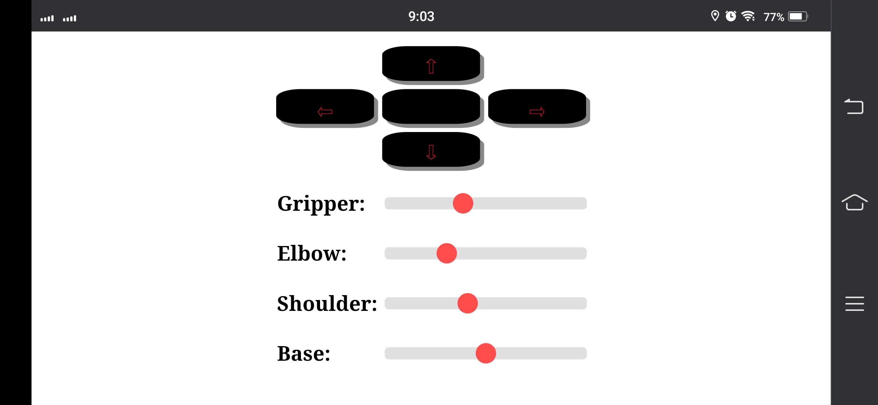
TRƯỜNG ĐẠI HỌC BÁCH KHOA ĐÀ NẴNG
KHOA ĐIỆN TỬ VIỄN THÔNG
2. Phương pháp nghiên cứu

Slide 9
TRƯỜNG ĐẠI HỌC BÁCH KHOA ĐÀ NẴNG
KHOA ĐIỆN TỬ VIỄN THÔNG
3. Demo
Thực hiên nhặt một vật nhỏ và di chuyển nó đến vị trí mong muốn
https://youtube.com/shorts/Qbyt9HPTQQ0?feature=share
https://drive.google.com/drive/folders/1Q2xSZwno_S19Pf3PNoSiv5ODQerSk6ub

Slide 10
TRƯỜNG ĐẠI HỌC BÁCH KHOA ĐÀ NẴNG
KHOA ĐIỆN TỬ VIỄN THÔNG
Thanks for listening

